Slide 1

도면해석 자동화
인공지능 융합학과 2021137675 서승훈
Copyrightⓒ. Saebyeol Yu. All Rights Reserved.

Slide 2

CONTENTS
001
금주진행상황
구조평면도 부호 Entity와 선 Entity Mapping
질문사항
002
향후계획
Copyrightⓒ. Saebyeol Yu. All Rights Reserved.

Slide 3
Part 1.
금주진행상황
ion
Copyrightⓒ. Saebyeol Yu. All Rights Reserved.

Slide 4
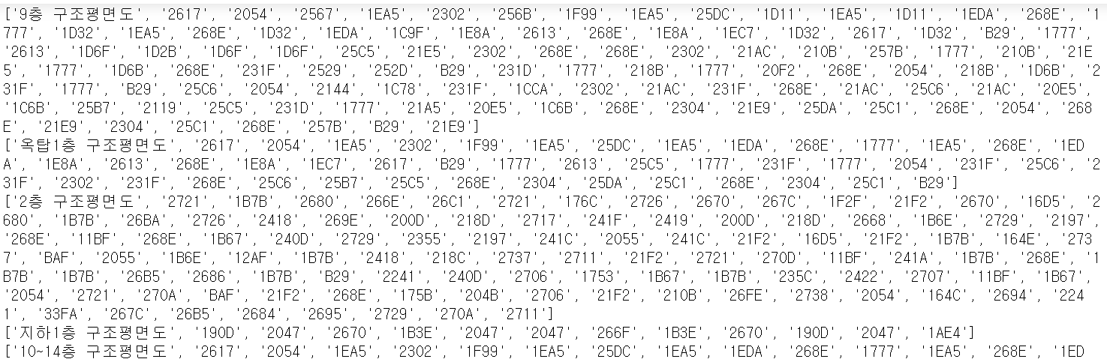
1-1.
구조평면도 부호 Entity와 선 Entity Mapping
전부는 아니고, 일부 값을 확인해 보았는데, 값이 이상하게 나온다.

Slide 5
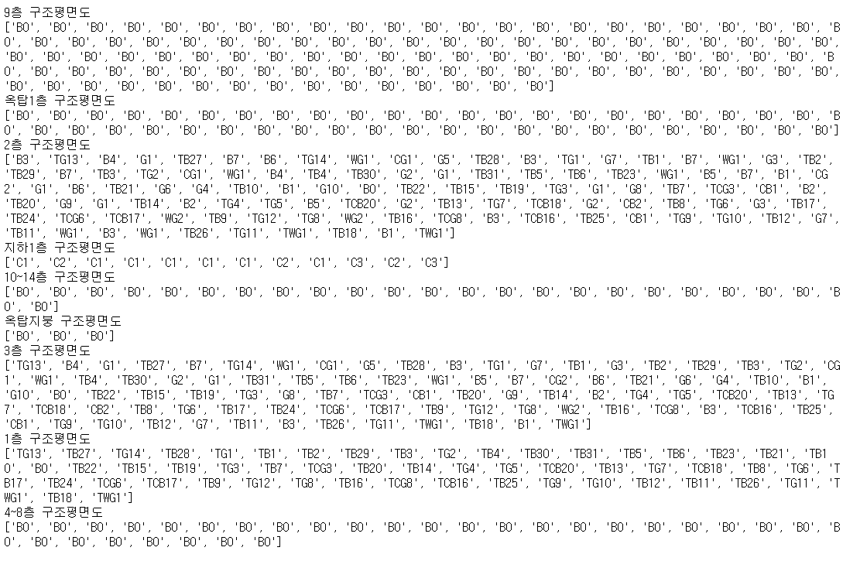
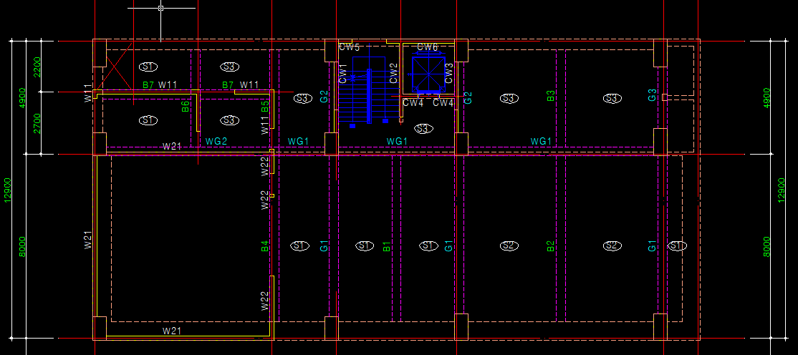
1-1.
구조평면도 부호 Entity와 선 Entity Mapping

Slide 6
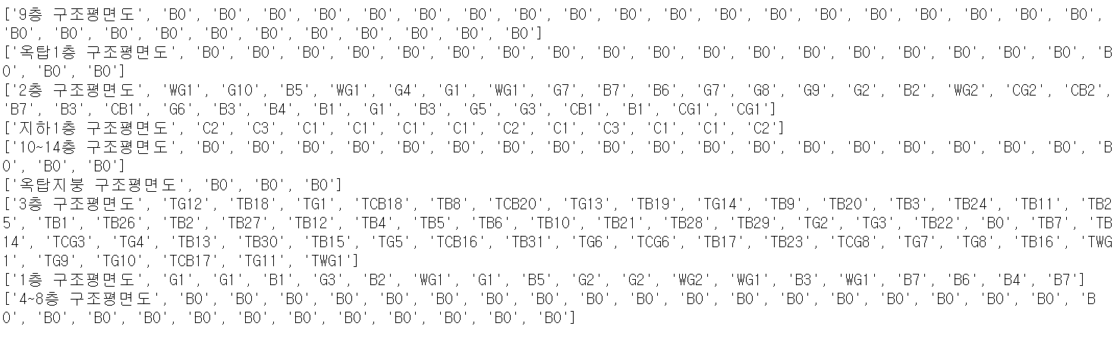
1-1.
구조평면도 부호 Entity와 선 Entity Mapping

Slide 7
1-1.
구조평면도 부호 Entity와 선 Entity Mapping
부호의 회전여부 감지
부호의 회전여부에 따라, 탐지할 선의 종류 선택
글씨가 Line Entity의 사이에 위치하는지 판별
최근접한 선 탐색
1B
1B

Slide 8
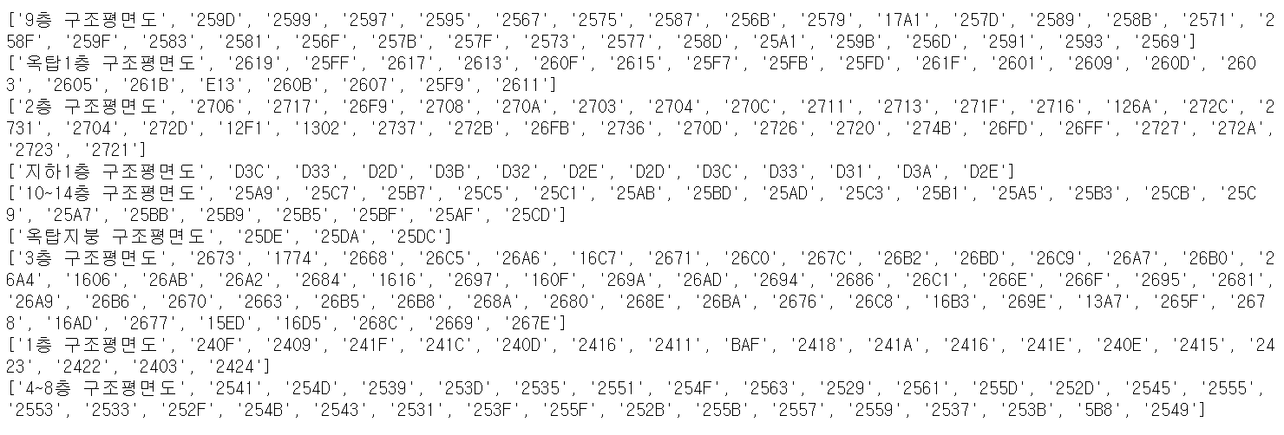
1-1.
구조평면도 부호 Entity와 선 Entity Mapping
구조평면도 내 부호와 선 매핑

Slide 9
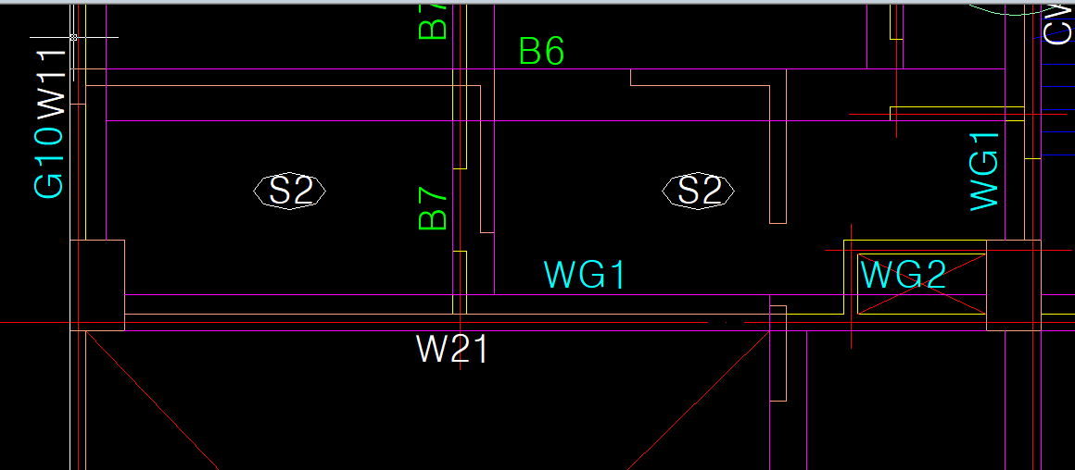
1-2.
질문사항
1. WG1, WG2는 Line Entity를 공유하고 있다. 둘의 경계선?

Slide 10
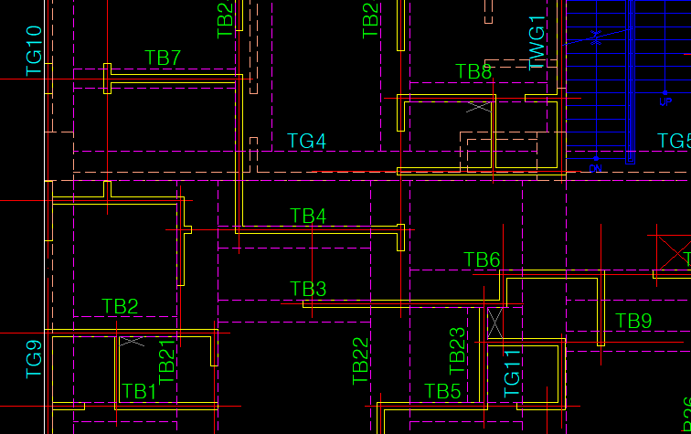
1-2.
질문사항
2. TG9, TG10은 외곽 벽을 따라 늑근이 배치되는가? TG9와 TG10의 경계선?(어디까지가 TG9이고, 어디까지가 TG 10인가?

Slide 11
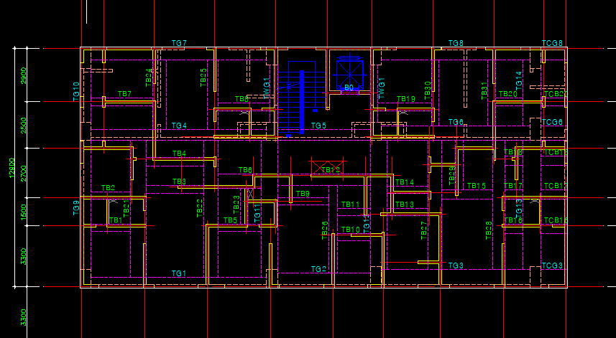
1-2.
질문사항
3. 외곽벽부분 위쪽과 왼쪽은 늑근이 배치되는 구간을 나타내고 있다. 그러나, 우측벽과 아랫벽은 별도의 표기
가 되어있지 않은데, 평행한 선(우측벽은 가장 좌측벽, 아랫벽은 위쪽벽)을 따라 생각하면 되는가?

Slide 12
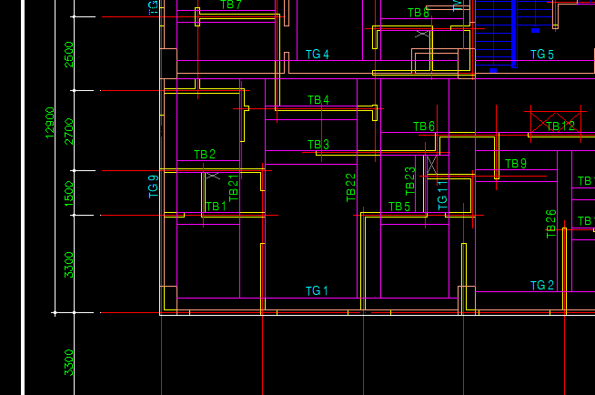
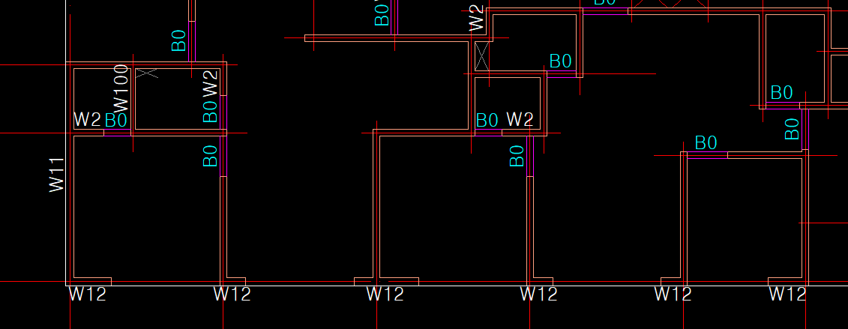
1-2.
질문사항
4. 빨간선의 의미

Slide 13
Part 2.
향후계획
ion
Copyrightⓒ. Saebyeol Yu. All Rights Reserved.

Slide 14
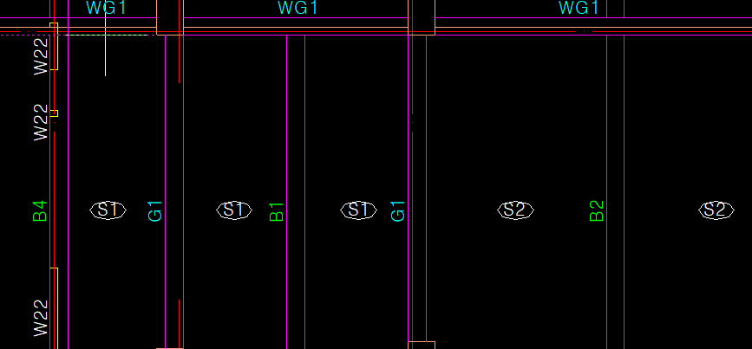
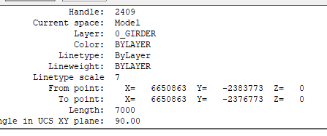
2-1.
부호와 Line이 매핑이 잘 되었는지 검사

Slide 15
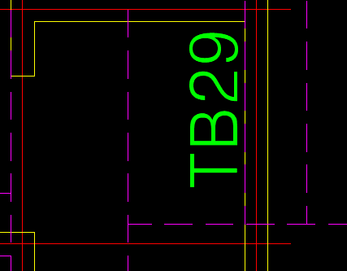
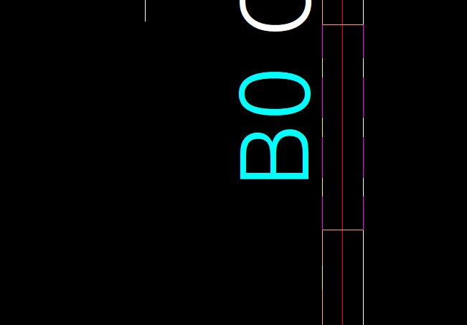
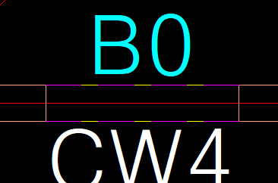
2-1.
겹치는 Line Entity 처리

